Slide 1
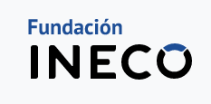
Argentina:
Reducción de sobre-prescripción de medicamentos no eficaces
“Usted prescribe más NIMODIPINA que el promedio de los médicos de PAMI
RCT con médicos generalistas
Tratamiento: n=906
Control: n=905
Notes:
Con PAMI y la Fundacion INECO, realizamos un RCT de comparación entre pares a través de correos electrónicos a médicos generales (GP) con alto contenido de prescripción de nimodipina del sistema nacional de salud para adultos mayores (INSSJP-PAMI) de Argentina. 1811 GPs fueron aleatorizados al grupo tratamiento (n = 906) o al control (n = 905). Los correos electrónicos de intervención incluian información basada en evidencia sobre la efectividad de la nimodipina y el nivel de prescripción de nimodipina del participante relativo en comparación con sus pares.
Resaltar que fue por email (algo bastante novedoso y de costo 0, menos que cartas fisicas, que es el metodo tradicional y el usado siempre en este tipo de cosas)!!!

Slide 2
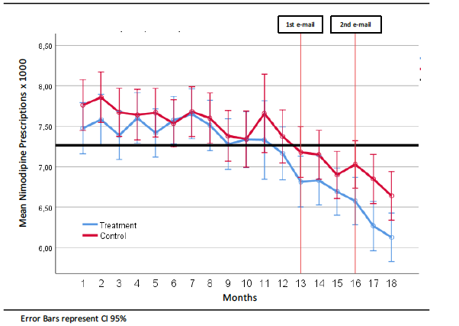
Argentina:
Reducción de sobre-prescripción de medicamentos no eficaces
Efecto en la prescripción mensual de nimodipina
5%
13%
U$S 235k
Notes:
El resultado principal es el número acumulado de recetas de nimodipina por 1000 prescripciones de todas las drogas hechas por los profesionales seleccionados durante 6 meses después de empezada la intervencion
Los médicos tratados recetaron nimodipina un 5% menos que los médicos de control durante el semestre de intervención. Aquellos que efectivamente abrieron el correo electrónico prescribieron
13% menos en relación con el grupo de control. Como resultado, estimamos un beneficio anual neto de costos de U $ S 234893,35.
un simple email generó ahorros de 22.5 M AR$!!!!
Con conditional acceptance en JAMA!!
½ millon de USD
i) desconocimiento departe de medico que nimodipina no es eficaz para prevenir deterioro cognitivo
ii) su posicion relativa a otros medicos.
Objetivo: Reducir sobre-prescripción de nimodipina a a adultos mayore.
Cartas presentan informacion sobre normas sociales

